Slide 1
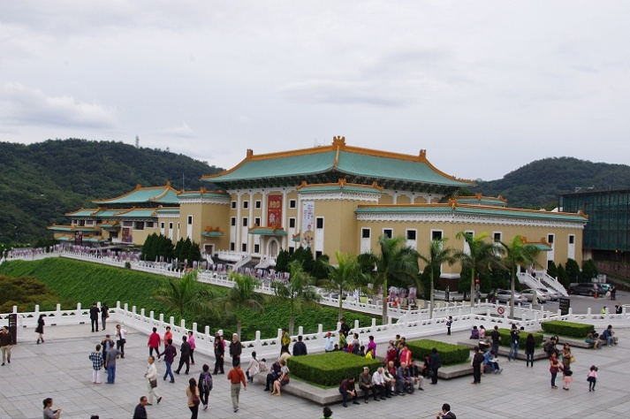
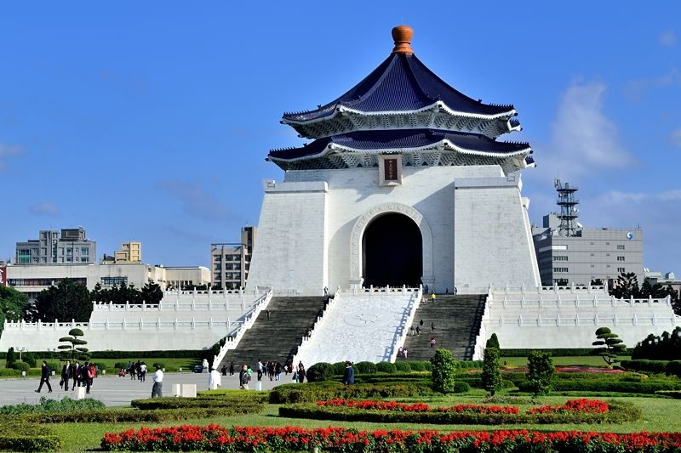
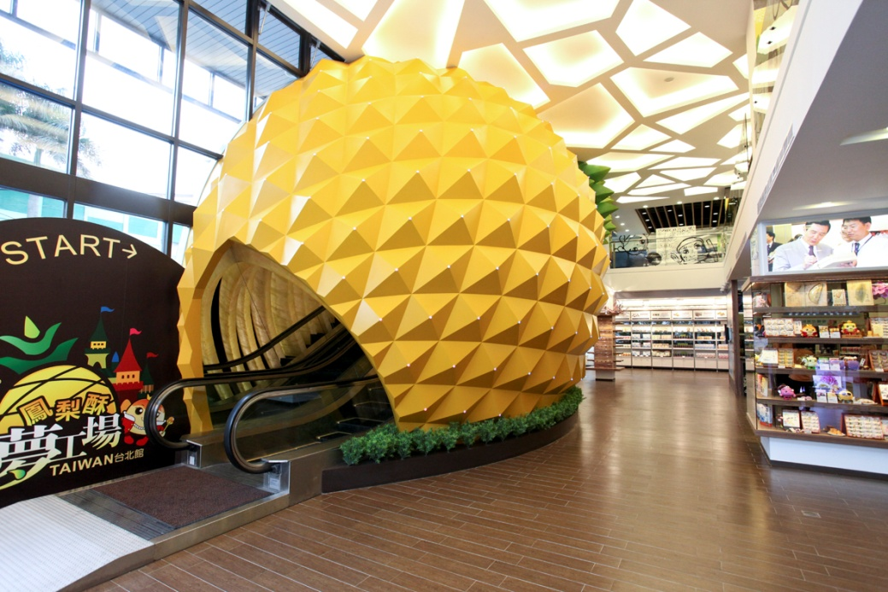
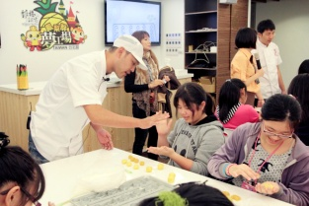
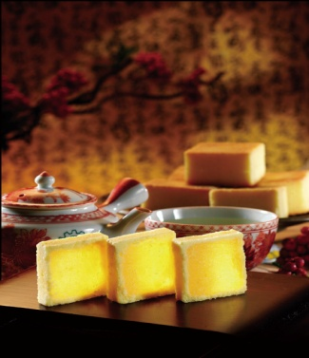
台 湾
修学旅行のススメ
SMIトラベル株式会社
山水旅行社
S.M.I.SAN SUI TRAVEL
2016/12/09

Slide 2
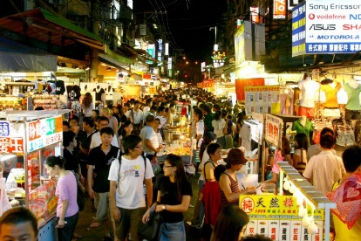

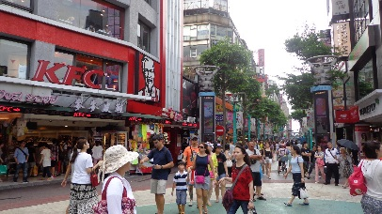
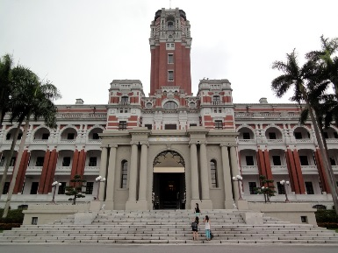
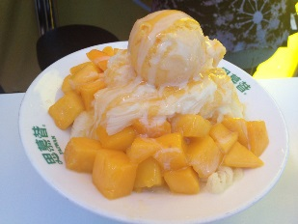
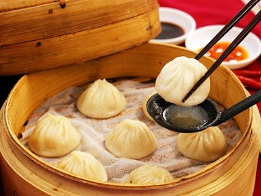
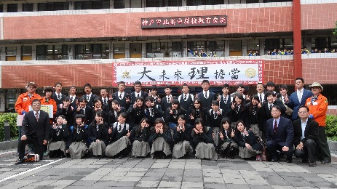
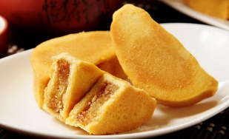
台湾で修学旅行!?
《アクセスの良さ》
●日本各地の20以上の空港から
直行便が就航。
●交通機関や道路アクセスも発達して、
現地での移動が自由自在。
《安心＆安全な環境》
●年間60万人の日本人が訪れる。
●治安の良さ、衛生面、団体旅行客の
受け入れ態勢など教育旅行が実施できる環境。
●アジアの中でも日本への関心が高いことでも
知られ、安心して旅行を実施できます。
《日本との深い関わり》
●歴史的に日本との関わりが深く、現在も日本人にとってなじみ深い事物がいたるところに点在しています。
《豊富な交流＆体験プログラム》
●伝統文化や現代カルチャー、食や農の文化体験プログラムなど研修材料が豊富。
《豊かな食文化》
●食べ物のおいしさ。
●台湾には、温暖な気候風土の中で獲れる食材をふんだんに使った料理や、大人気のスイーツで台湾の食文化を実感できる。

Slide 3
1.事前情報/学校交流可能時期
月 | 高校 | 大学
9月 | 入学・新学期始まり | 入学・新学期始まり
10月 | 10月中：試験（高校）
11月 |  | 11月中：試験（大学）
12月 | 12月の頭：試験（高校）
1月 | 1/1：お正月 1月中：試験（高校） 1月末：大学入試 1月末から2月中冬休み | 1月中：試験（大学）
2月 | （旧正月）1月末-2月初頃が不可となります。 ※旧正月は毎年変わります。
3月 | 3月中旬：試験（高校）
4月 |  | 4月中：試験（大学）
5月
6月 | 6月末：期末テスト（高校）、その後夏休み | 6月末：期末テスト（高校）
7月 | 7月の頭：大学入試 3年生は卒業式 | 大学生は夏休み。試験期間も学校でなければ可
8月 | 夏休み | 夏休み
可能性高 （10月～11月頭)
可能性高 （10月～11月頭)
可能性やや高（4月)
可能性高
（4-7月)
試験は学校により異なる

Slide 4
1.事前情報/サンプルスケジュール
4泊5日/台湾-台北
日にち | 時間 | 日程 | 食事
1日目 | 12:10 | 桃園空港到着後、 台北市内へ移動（市内観光１～２箇所） 夕食は市内レストランにて、 夕食後ホテルへ | B: X L: X D: 市内レストラン
2日目 | 08：30-12：30 14：00-18：00 | ＜台湾文化を学ぶ＞ 台湾有名な龍山寺、行天宮や、歴史が学べる中正記念堂、総統府など。（２～３箇所） ＜学校交流＞ 高校・大学・日本語学校での文化交流 | B: ホテル L:市内レストラン D:市内レストラン
3日目 | 08：30-11：00 12：00-16：00 | ＜有名スポットを軽く散策＞ 「千と千尋の神隠し」の世界に迷い込んだような街並【九份】や、ランタン上げ体験ができる【十分】など有名スポットの観光。（１～2箇所） ＜B&S プログラム＞ 現地大学で日本語学科の大学生達との文化交流。台湾現地を一緒に回って案内して頂きます。 | B: ホテル L市内レストラン D:市内レストラン
4日目 | 08：00 10：55 12：30 | ＜故宮博物院＞ 台湾有名な故宮博物院へ見学 台北市内レストランで昼食 台湾桃園空港到着 | B:ホテル L:市内レストラン D:X

Slide 5
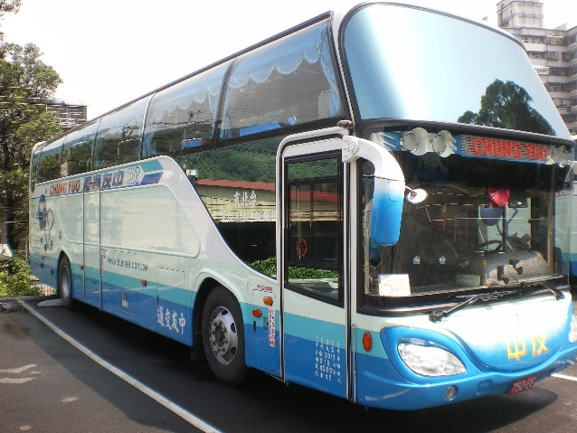
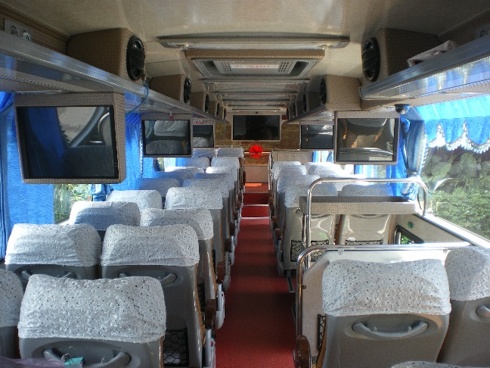
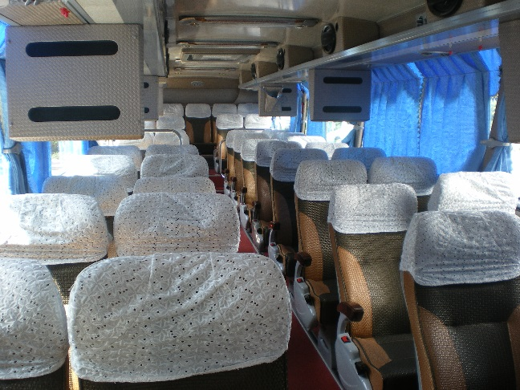

1.事前情報/バス情報（45シーターバス）
MITSUBISHIまたはTOYOTAなど、日本輸入のバスをご用意。
トランクには通常サイズのスーツケース35個まで収容可能。
（ケースの大きさにもよります。）
座席数は20席ｘ2列+1番後ろに5席の計45席
ガイド用に2席利用するので最大43名様まで可

Slide 6
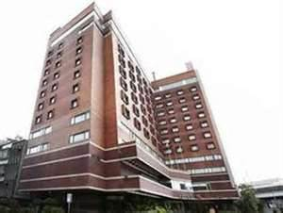
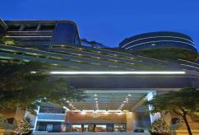
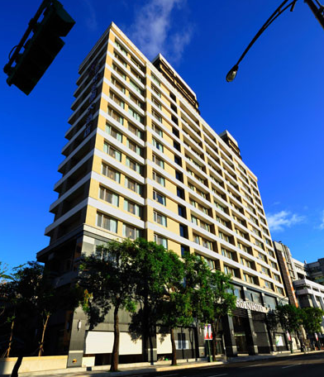
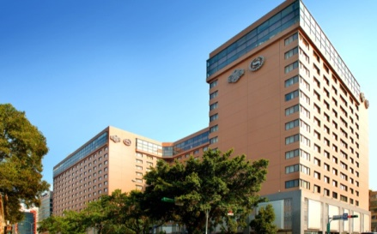
2.お勧めホテル
ホテル | リバービュー | サンワールド・ダイナスティ | ガーデン | シェラトングランデ
星/ランク | 4つ星/スーペリア | 5つ星/スーペリア | 4つ星/デラックス | 5つ星/デラックス
写真
場所 観光スポットまで | ・西門町 ・車で5分 | ・台北アリーナ ・徒歩で1分 | ・西門町 ・車で3分 | ・台北駅 ・車で5分
総部屋数 （最大提供部屋数） | 215部屋/118ツイン | 745部屋/329ツイン | 241部屋/110ツイン | 533部屋/140ツイン
お勧めポイント | ・立地の関係で割安な価格 ・西門町まで徒歩でもOK ・朝食会場は景色がいい | ・MRT台北アリーナ駅の 近辺、交通が便利 ・朝食に専用会場 設置可 ・多数のツイン部屋提供可 | ・台北中心に近い ・西門町まで徒歩でもOK ・5つ星の重厚感がある | ・MRT善導寺駅の近辺、 交通が便利 ・朝食が豊富 ・市中心なのでどこへ行っても便利
難点 | ・近くにコンビニがありません ・一番近いMRT西門駅まで少々遠い | ・リノベーション継続中のため、部屋タイプが一致しない | ・交通機関が少ない ・ロビーが少々狭い | ・時間帯によってロビーが混み合う

Slide 7
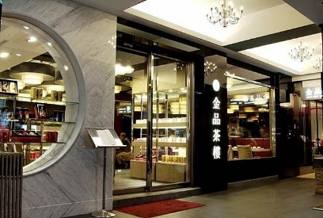
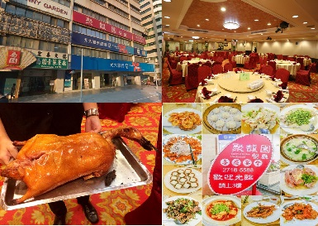
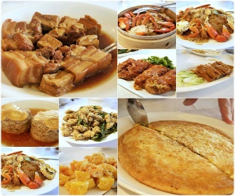

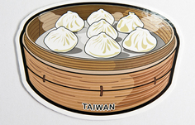

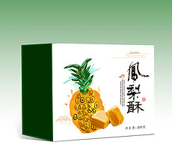
3.お勧めレストラン（台北）
レストラン | 金品茶楼 | 聚馥園（サニーガーデン） | 欣葉
料理内容 | 小籠包/浙江料理 | 北京料理 | 台湾料理
写真
・場所 ・市内（台北駅）からの距離 | ・台北市中山區長春路16號 ・専用車にで約10分程度 | ・台北市中山區南京東路三段219號 ・専用車にて約15分程度 | ・台北市中山區雙城街34之1號 ・専用車にで約10分程度
総席数/ 対応人数 | ・60席(1階)/150席(2階) /100席(B1) | ・130席 （パーテーションにて個室仕切り可能） | ・創始店(450席)；パーテーション仕切り可能。 最大30卓(フロアーチャーター）可能。 ・双城店(320席)；個室6室/8～20名利用可能。
お勧めポイント | ・台湾現地でも人気であるお店。 ・日本語対応できます。 (日本語が話せるスタッフ数名在籍) | ・大人数対応可能。 ・近くにMRT駅あり、アクセスが充実 | ・各ガイドブックにも載っている台湾料理 の代表 ・日本語対応できます。 (日本語が話せるスタッフ数名在籍)

Slide 8
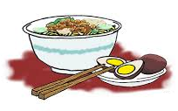
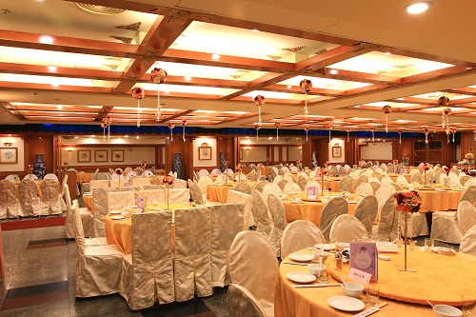
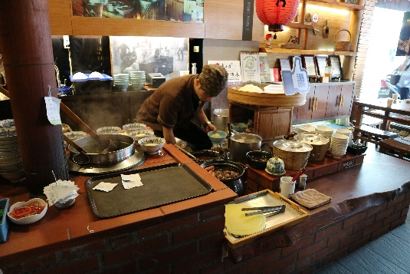
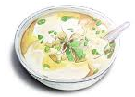
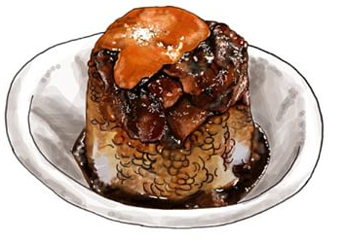
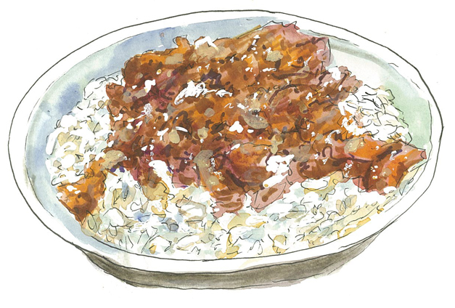
3.お勧めレストラン（台南）
レストラン | 新朝代大飯店 | 度小月（旗艦店）
料理内容 | 台湾料理/台南郷土料理 | 台南郷土料理
写真
・場所 ・市内中心（台南駅）からの距離 | ・台南市北區成功路46號 ・駅から徒歩10～15分程度 | ・台南市中西區中正路101號 ・駅から専用車約10～15分程度
総席数/ 対応人数 | ・300席/10名1卓 ・個室5室/パーテーション仕 切り可能 | ・全館250席/パーテーション仕切り可能
お勧めポイント | ・台湾鉄道「台南駅」まで近い、また有名スポット【赤崁樓】、【孔子廟】などにも近い。 ・希望によって席の設置可能。 | ・各雑誌でも記載されている「台南担仔麺」を代表とする名店。 ・市内にある為、アクセスも簡単。

Slide 9
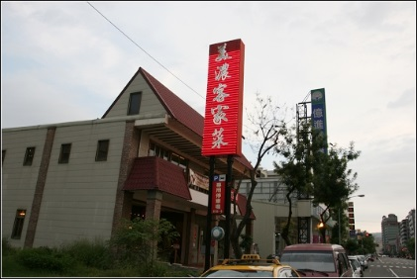
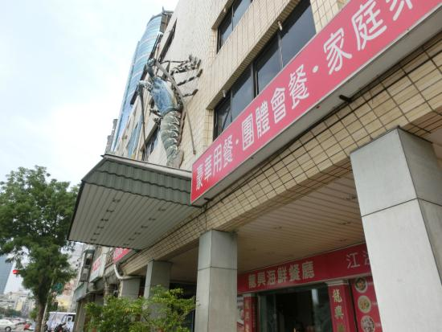
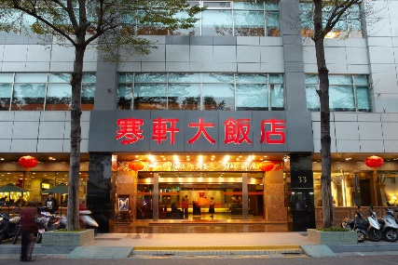
3.お勧めレストラン（高雄）
レストラン | 美濃客家 | 龍興海鮮レストラン | 寒軒大飯店
料理内容 | 台湾料理/客家料理 | 台湾料理/海鮮料理 | 広東料理
写真
・場所 ・市内（高雄駅）からの距離 | ・高雄市左營區華夏路1062號 ・新幹線【左営駅（高雄駅）】より車で10分程度。 | ・苓雅區成功二路138號 ・高雄MRT【三多商圏駅】より車で10分程度。 | ・高雄市苓雅區和平一路33號 ・高雄MRT【三多商圏駅】より車で 10分程度。
総席数/ 対応人数 | ・全館380席/個室あり/最大250名貸しきり可能 （フロアーチャーター） | ・5階立てで全館800席/個室利用可能。 | ・全席630席/個室利用可能 （バンケット会場あり）
お勧めポイント | ・新幹線駅まで距離が近い為、 アクセスが容易。 ・客家料理専門の名店。 | ・団体向き海鮮レストラン。 ・予算に合わせてメニューの提供可能。 | ・元々はバンケット会場で運営していた為、館内の設備は充実。 ・料理内容も豪華。

Slide 10
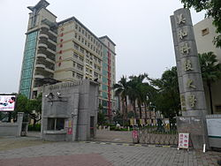


4.文化交流/学校訪問
海外で教育旅行を行う多くの学校にとって、必須プログラムとなっている学校交流。
台湾では教育現場においても日本の学校との交流意欲が高く、各校の教育方針に沿った交流相手校探しやプログラムのアレンジが可能です。

Slide 11
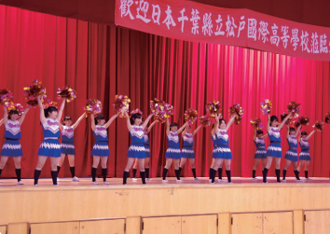
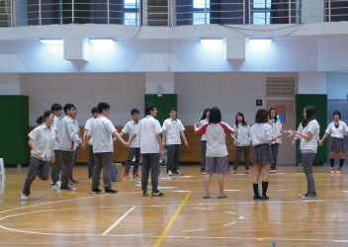
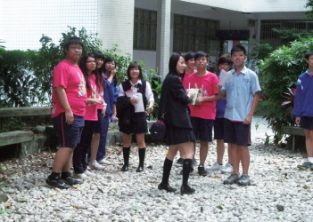


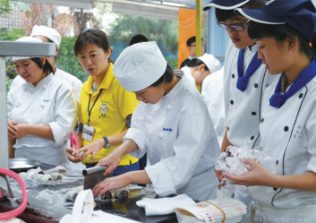
4.文化交流/プログラム例
文化交流
をメインに
スポーツ交流をメインに
自由交流
をメインに
体育館や講堂に集合し、お互いの伝統文化や得意分野を披露しあうもの。現地校に到着後、セレモニーとして実施する学校も多く、生徒同士がお互いを知るきっかけとなります。
体育館や校庭で、なじみのあるスポーツを実施。日本、台湾の合同チームを編成すれば、より多くの会話が生まれます。言語に自信のない場合でも交流が図りやすいのも特徴です。
双方の生徒が混合で小グループに分かれ、校内を案内してもらうなど自由な交流を行う例。各自が自力でコミニュケーションを取るうちに、あっという間に仲良くなるのがポイントです。
特別交流
をメインに
事前に現地校と討議するテーマを設定し、研究してきた内容をもとにディスカッションをしたり、ディベートを行ったりする例。調理など専門分野での共同授業も行われています。
このような
学校間交流が可能だよ！

Slide 12






4.学校交流申請に関する フローチャート
台湾学校
弊社
①弊社依頼
御校
⑧連絡・確認
⑨SMI交流手配
完了のご連絡
②仮申請
⑤学校の選定
資料提出
⑥回答
①または
≪台北駐日経済文化代表処≫
へ申請依頼。
⑦回答通知
交通部観光局/台湾観光協会
教育局/台湾国際教育旅行連盟
（台湾各都市の教育局）
このような申請流れになります。
④申請資料提出
③連絡確認
台北駐日経済文化代表処

Slide 13

4.学校交流申請に関する フローチャート
申し込み注意事項
●教育局/台湾国際教育旅行連盟への資料は最低3ヶ月前の提出が必要。
●学校事情によって申請期限が変わる恐れがある為、最低4ヶ月前に申請する。
●交流内容は校長先生または担当先生と連絡が取れ次第の返答となる。
必要書類
  日本学校相関資料（パンフレットや学校紹介資料など）
  生徒のパスポートデータ
  御校からのアポ依頼レター（スケジュール・目的・交流内容）

Slide 14
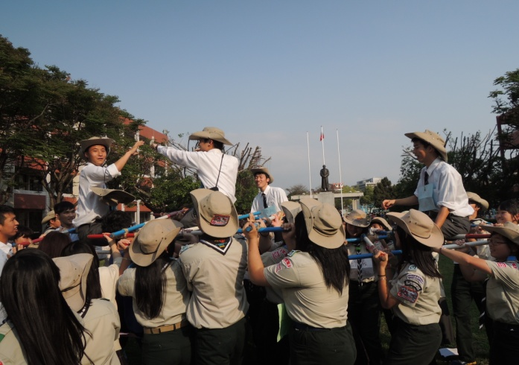
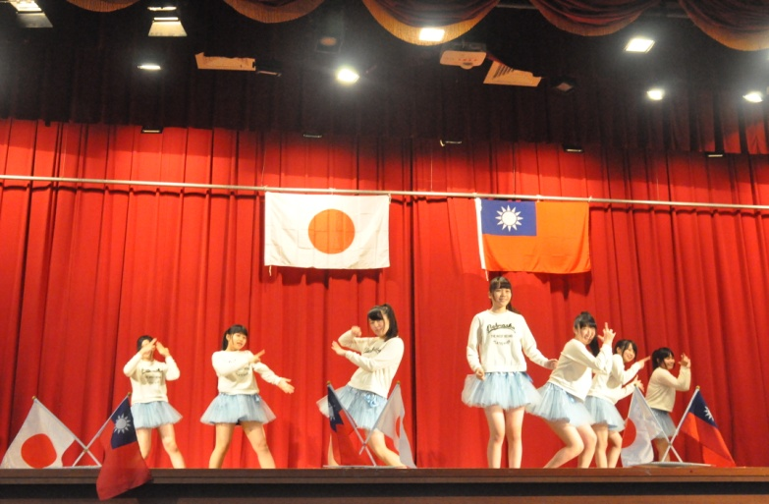
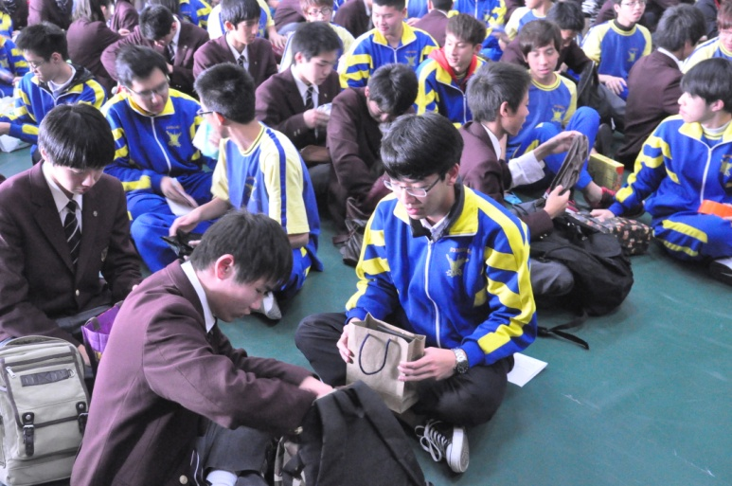
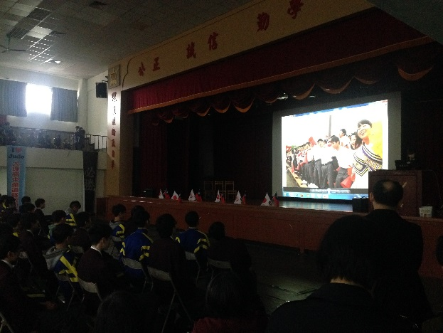
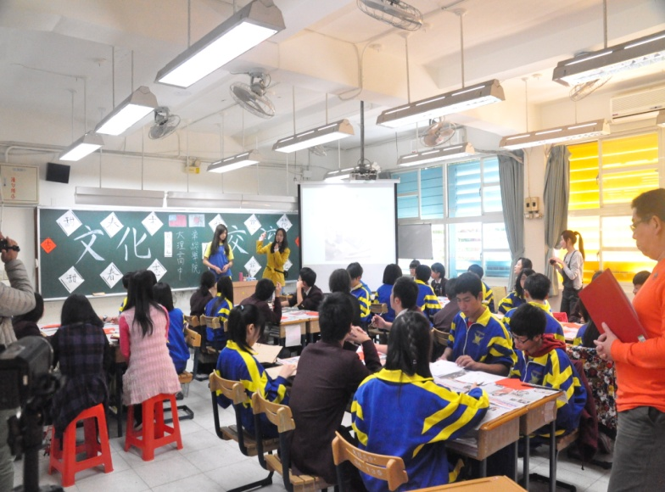

4.文化交流/学校訪問 参考例写真
出し物披露、プレゼント交換、または一緒に授業したり、室外での部活体験など、様々な交流内容に応じることも出来ます。
※実際の内容は両校相談の上で
企画します。

Slide 15
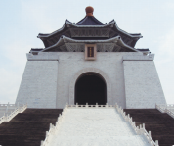
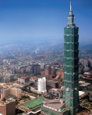
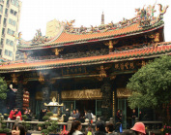





4.文化交流/B&Sプログラム
申し込み
活動内容
プログラム目的
●3ヶ月前までに各現地学校へ
募集をかける。
※必要人数によってさらに時間が掛かる
可能性がございます。
●1ヶ月前までに、日にち、人数、
目的を記したレターとパスポート
データを送付。
●基本日本側生徒6～8名に対して、現地学生1名手配となる。
・MRTや路上バスなど交通手段で観光
地を巡る。
・隠れ家的グルメ、日本語学校生徒仲
間内で流行のカフェに行く。
・裏路地市場、穴場雑貨店に行き、不
思議で面白いお土産を購入。
・ツアーでは味わえない、より深いレベル
で観光地を観ることができる。
・台湾の学生の価値観を知り、より
深くお互いの文化を交換できる。
・単なる物だけでなく、心のお土産も
残すことができる
≪スタート点≫
ホテル内、または指定場所にて集合、各地小グループに分かれ、現地担当生徒とマッチングする。
≪挨拶・会話≫
各現地担当生徒とお互い自己紹介し、次に行きたい場所や体験した現地グルメなどを話し合いをする。
≪移動・体験≫
現地担当生徒より希望された観光スポットやグルメ体験など案内し、より深く現地文化に分かり合える。
≪終了・お別れ≫
ホテル内、または指定場所にて再集合し、記念写真や連絡方法を交換して、プログラム終了。
※または食事会場にて一緒に食事をすることも可能です。
OK!ダイジョウブ。
LET’S GO!!

Slide 16
台湾修学旅行のススメ
アクセス便利
グルメ・飲食
歴史・文化
・MRTや台湾鉄道、台湾高鉄（新幹線）など交通機関が充実。
・食を通じて見えてくる、台湾ならではの歴史と文化。
・ダイナミックな台湾史から世界の歴史が見えてくる。
≪お問い合わせ先≫
S.M.I. トラベル株式会社
〒
TEL ：
担当営業までお気軽にお問い合わせ下さい！
直ぐにお見積もり作成致します！
e-mail: @smi-travel.co.jp

